Slide 1
Didáctica de la literatura y la comprensión lectora Clase 1
Profesor Felipe Clavo E.
felipe.clavo@uchile.cl

Slide 2
Clase de hoy
Documentos curriculares
Trabajo con los OA

Slide 3
Documentos curriculares de educación básica

Slide 4
Ley General de Educación (LGE)- Ley Nº 20370 de 2009
Artículo 25.- El nivel de educación básica regular tendrá una duración de seis años y el nivel de educación media regular tendrá una duración de seis años, cuatro de los cuales, en el segundo caso, serán de formación general y los dos finales de formación diferenciada. La educación parvularia no tendrá una duración obligatoria.
Artículo 31.- Corresponderá al Presidente de la República, mediante decreto supremo dictado a través del Ministerio de Educación, previa aprobación del Consejo Nacional de Educación, establecer las bases curriculares para la educación parvularia, básica y media. Éstas definirán, por ciclos o años, respectivamente, los objetivos de aprendizaje que permitan el logro de los objetivos generales para cada uno de los niveles establecidos en esta ley. Las bases curriculares aprobadas deberán publicarse íntegramente en el Diario Oficial.

Slide 5
Características de las bases curriculares
Continuidad de las definiciones centrales:
Las Bases Curriculares mantienen los principios rectores de la Constitución Política y la concepción antropológica y ética que orienta la Declaración Universal de los Derechos Humanos presente en las grandes tradiciones del país.
Continuidad en los conceptos curriculares generales:
Se mantiene el concepto original de dos instrumentos separados, uno, las Bases Curriculares, que establecen los aprendizajes comunes requeridos a todos los estudiantes y otro, los Planes y Programas de Estudio, con un carácter más funcional que organizan en el tiempo estos aprendizajes y cumplen la función de ser una herramienta de ayuda práctica para los docentes en su labor.
Se mantienen los Objetivos Transversales incluidos en el Marco curricular 2009 → se traducen en Actitudes en el caso de las bases curriculares de L y C.

Slide 6
Características de las bases curriculares
Se mantiene la estructura de 2009: los nombres de las asignaturas y la organización de los contenidos en torno a ejes temáticos verticales que se relacionan con los conocimientos y habilidades principales, que se desarrollan en cada asignatura.

Slide 10
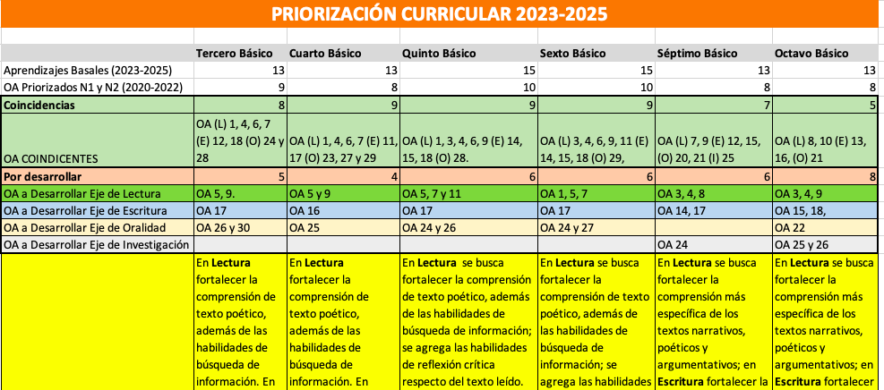

Slide 11
Bases Curriculares de Lenguaje y Comunicación Eje Lectura
Lectores competentes extraen información, infieren o interpretan información no explícita y evalúan críticamente el texto (forma y contenido).
Aspectos destacados en el eje de Lectura:
Conciencia fonológica y decodificación
Fluidez
Vocabulario
Conocimientos previos
Motivación
Estrategias de comprensión lectora (metacognitivas)
Importancia de los textos

Slide 13
Bases Curriculares de Lenguaje y Comunicación Actitudes (Derivan de los Objetivos de Aprendizaje Transversales (OAT)
Demostrar interés y actitud activa frente a la lectura por el disfrute de la misma y por la valoración del conocimiento que se puede obtener en ella
Demostrar disposición e interés por compartir ideas y opiniones con otros
Demostrar disposición e interés por expresarse de manera creativa a través de diversas formas de expresión oral y escrita
Realizar tareas y trabajos de forma rigurosa y perseverante.
Reflexionar sobre sí mismo, sus ideas e intereses para desarrollar la autoconfianza y autoestima
Demostrar empatía hacia los demás
Demostrar respeto por las diversas opiniones y puntos de vista y reconocer el diálogo como herramienta de enriquecimiento personal y social

Slide 14
Planes y programas de estudio
Los Programas de Estudio para la Educación Básica 2012 entregan un currículum claro y enriquecido.
Los Programas de Estudio los ayudarán en el cumplimiento de esta importante misión, ya que su formulación como Objetivos de Aprendizaje, permite focalizar mejor la acción en el aula.

Slide 15
Planes y programas de estudio
Los Programas de Estudio proponen al docente una organización de los Objetivos de Aprendizaje con relación al tiempo disponible dentro del año escolar.
Orientación acerca de cómo secuenciar los objetivos, cómo combinarlos entre ellos, y cuánto tiempo destinar a cada uno.
Se trata de una estimación aproximada, de carácter indicativo, que debe ser adaptada luego por los docentes, de acuerdo con la realidad de sus alumnos y de su establecimiento.

Slide 16
Objetivos de Aprendizaje
Definen para cada asignatura los aprendizajes terminales esperables para cada año escolar.
Se refieren a habilidades, actitudes y conocimientos que han sido seleccionados considerando que entreguen a los estudiantes las herramientas cognitivas y no cognitivas necesarias para su desarrollo integral.
En la formulación de los Objetivos de Aprendizaje se relacionan habilidades, conocimientos y actitudes (específicamente en asignaturas que no son Lenguaje y Comunicación)
Objetivos de Aprendizaje como integración de conocimientos, habilidades y actitudes

Slide 17
Estructura tridimensional de los Objetivos de Aprendizaje (OA)
Habilidades
Cognitivas

Slide 18
Conceptos clave: Habilidades
Una habilidad puede desarrollarse en el ámbito intelectual, psicomotriz, afectivo y/o social.
En el plano educativo, las habilidades son importantes, porque el aprendizaje involucra no solo el saber, sino también el saber hacer y la capacidad de integrar, transferir y complementar los diversos aprendizajes en nuevos contextos.
Los indicadores de logro explicitados en estos Programas de Estudio, y también las actividades de aprendizaje sugeridas, apuntan específicamente a un desarrollo armónico de las habilidades.

Slide 19
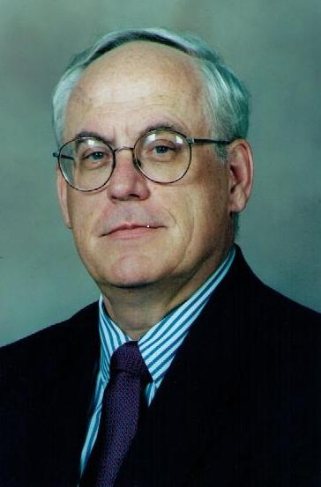
Taxonomía de Bloom, revisada por Anderson y Krathwohl (2001)
CREAR
EVALUAR
ANALIZAR
APLICAR
VERBOS
COMPRENDER
RECORDAR

Slide 20
Estructura tridimensional de los Objetivos de Aprendizaje (OA)
Habilidades
Cognitivas
Conocimientos
conceptuales
procedimentales

Slide 21
Conceptos clave: Conocimientos
Conceptos, redes de conceptos e información sobre hechos, procesos, procedimientos y operaciones.
El logro de los Objetivos de Aprendizaje de las Bases Curriculares implica necesariamente que el estudiante conozca, explique, relacione, aplique y analice determinados conocimientos y conceptos en cada disciplina.

Slide 22
Ejemplos de tipos de conocimientos en Lenguaje.
Dimensión I: Tipo de conocimiento | Dimensión II: Procesos cognitivos
 | Recordar | Comprender | Aplicar | Analizar | Evaluar | Crear
Conocimiento Conceptual (“saber explicar Algo”) | X | X |  | X |  | X
Conocimiento Procedimental (“saber aplicar Algo”) | X |  | X |  | X | X

Slide 23
Ejemplos...
Escribir un cuento en la época actual, basándose en el argumento central de Edipo Rey.
P
C
Clasificación de los tipos de narrador.

Slide 24
Estructura tridimensional de los Objetivos de Aprendizaje (OA)
Habilidades
Cognitivas
Actitudes
Conocimientos
conceptuales
procedimentales

Slide 25
Actitudes
Las actitudes son disposiciones aprendidas para responder, de un modo favorable o no favorable, frente a objetos, ideas o personas; incluyen componentes afectivos, cognitivos y valorativos, que inclinan a las personas a determinados tipos de conductas o acciones.
https://www.curriculumnacional.cl/614/w3-propertyvalue-60184.html

Slide 26
Indicadores de logro (Programa de Estudio)
Para cada objetivo se sugiere un conjunto de indicadores de logro.
Dan cuenta de las diversas maneras en que el/la estudiante puede demostrar que ha aprendido.

Slide 28
Objetivos Didácticos.
Derivan de los OA de las Bases Curriculares
Se redacta en función de lo que debe lograr el/la estudiante en la clase
Deben ser específicos, observables, evaluables
Responde a la pregunta ¿Qué será capaz de hacer/conocer el/la estudiante cuando finalice el proceso de enseñanza-aprendizaje?
Objetivo didáctico= Acción observable + Situación
= Describir al personaje central del cuento escribiendo un párrafo.
= Identificar las características físicas y psicológicas de los personajes de una fábula.
= Enseñar las características de algunos textos

Slide 29
Ejemplos de objetivos didácticos con predominancia conceptual se suelen formular con verbos del tipo: definir, explicar, señalar, identificar, …
Ejemplos de objetivos didácticos con predominancia procedimental se suelen formular con verbos del tipo: construir, aplicar, debatir, crear, redactar …
Ejemplos de objetivos didácticos con predominancia actitudinal se suelen formular con verbos del tipo: aceptar, valorar, apreciar, colaborar, disfrutar, …

Slide 30
Otra posibilidad de crear objetivos didácticos: Relacionar los Indicadores de Evaluación (IE) y crear un Objetivo Didáctico (OD)

Slide 31
Actividad
Elabora 4 objetivos didácticos desde el OA entregado a cada grupo.
Se espera que exista una secuencia cognitiva, que comience desde habilidades básicas y termine en habilidades superiores.
Puedes utilizar el listado de verbos adjunto para tu redacción.
Busca la coherencia:
Que haya un hilo conductor entre cada uno. Este puede ser un género discursivo, una temática, etc.
Crear objetivos didácticos.

